Slide 1
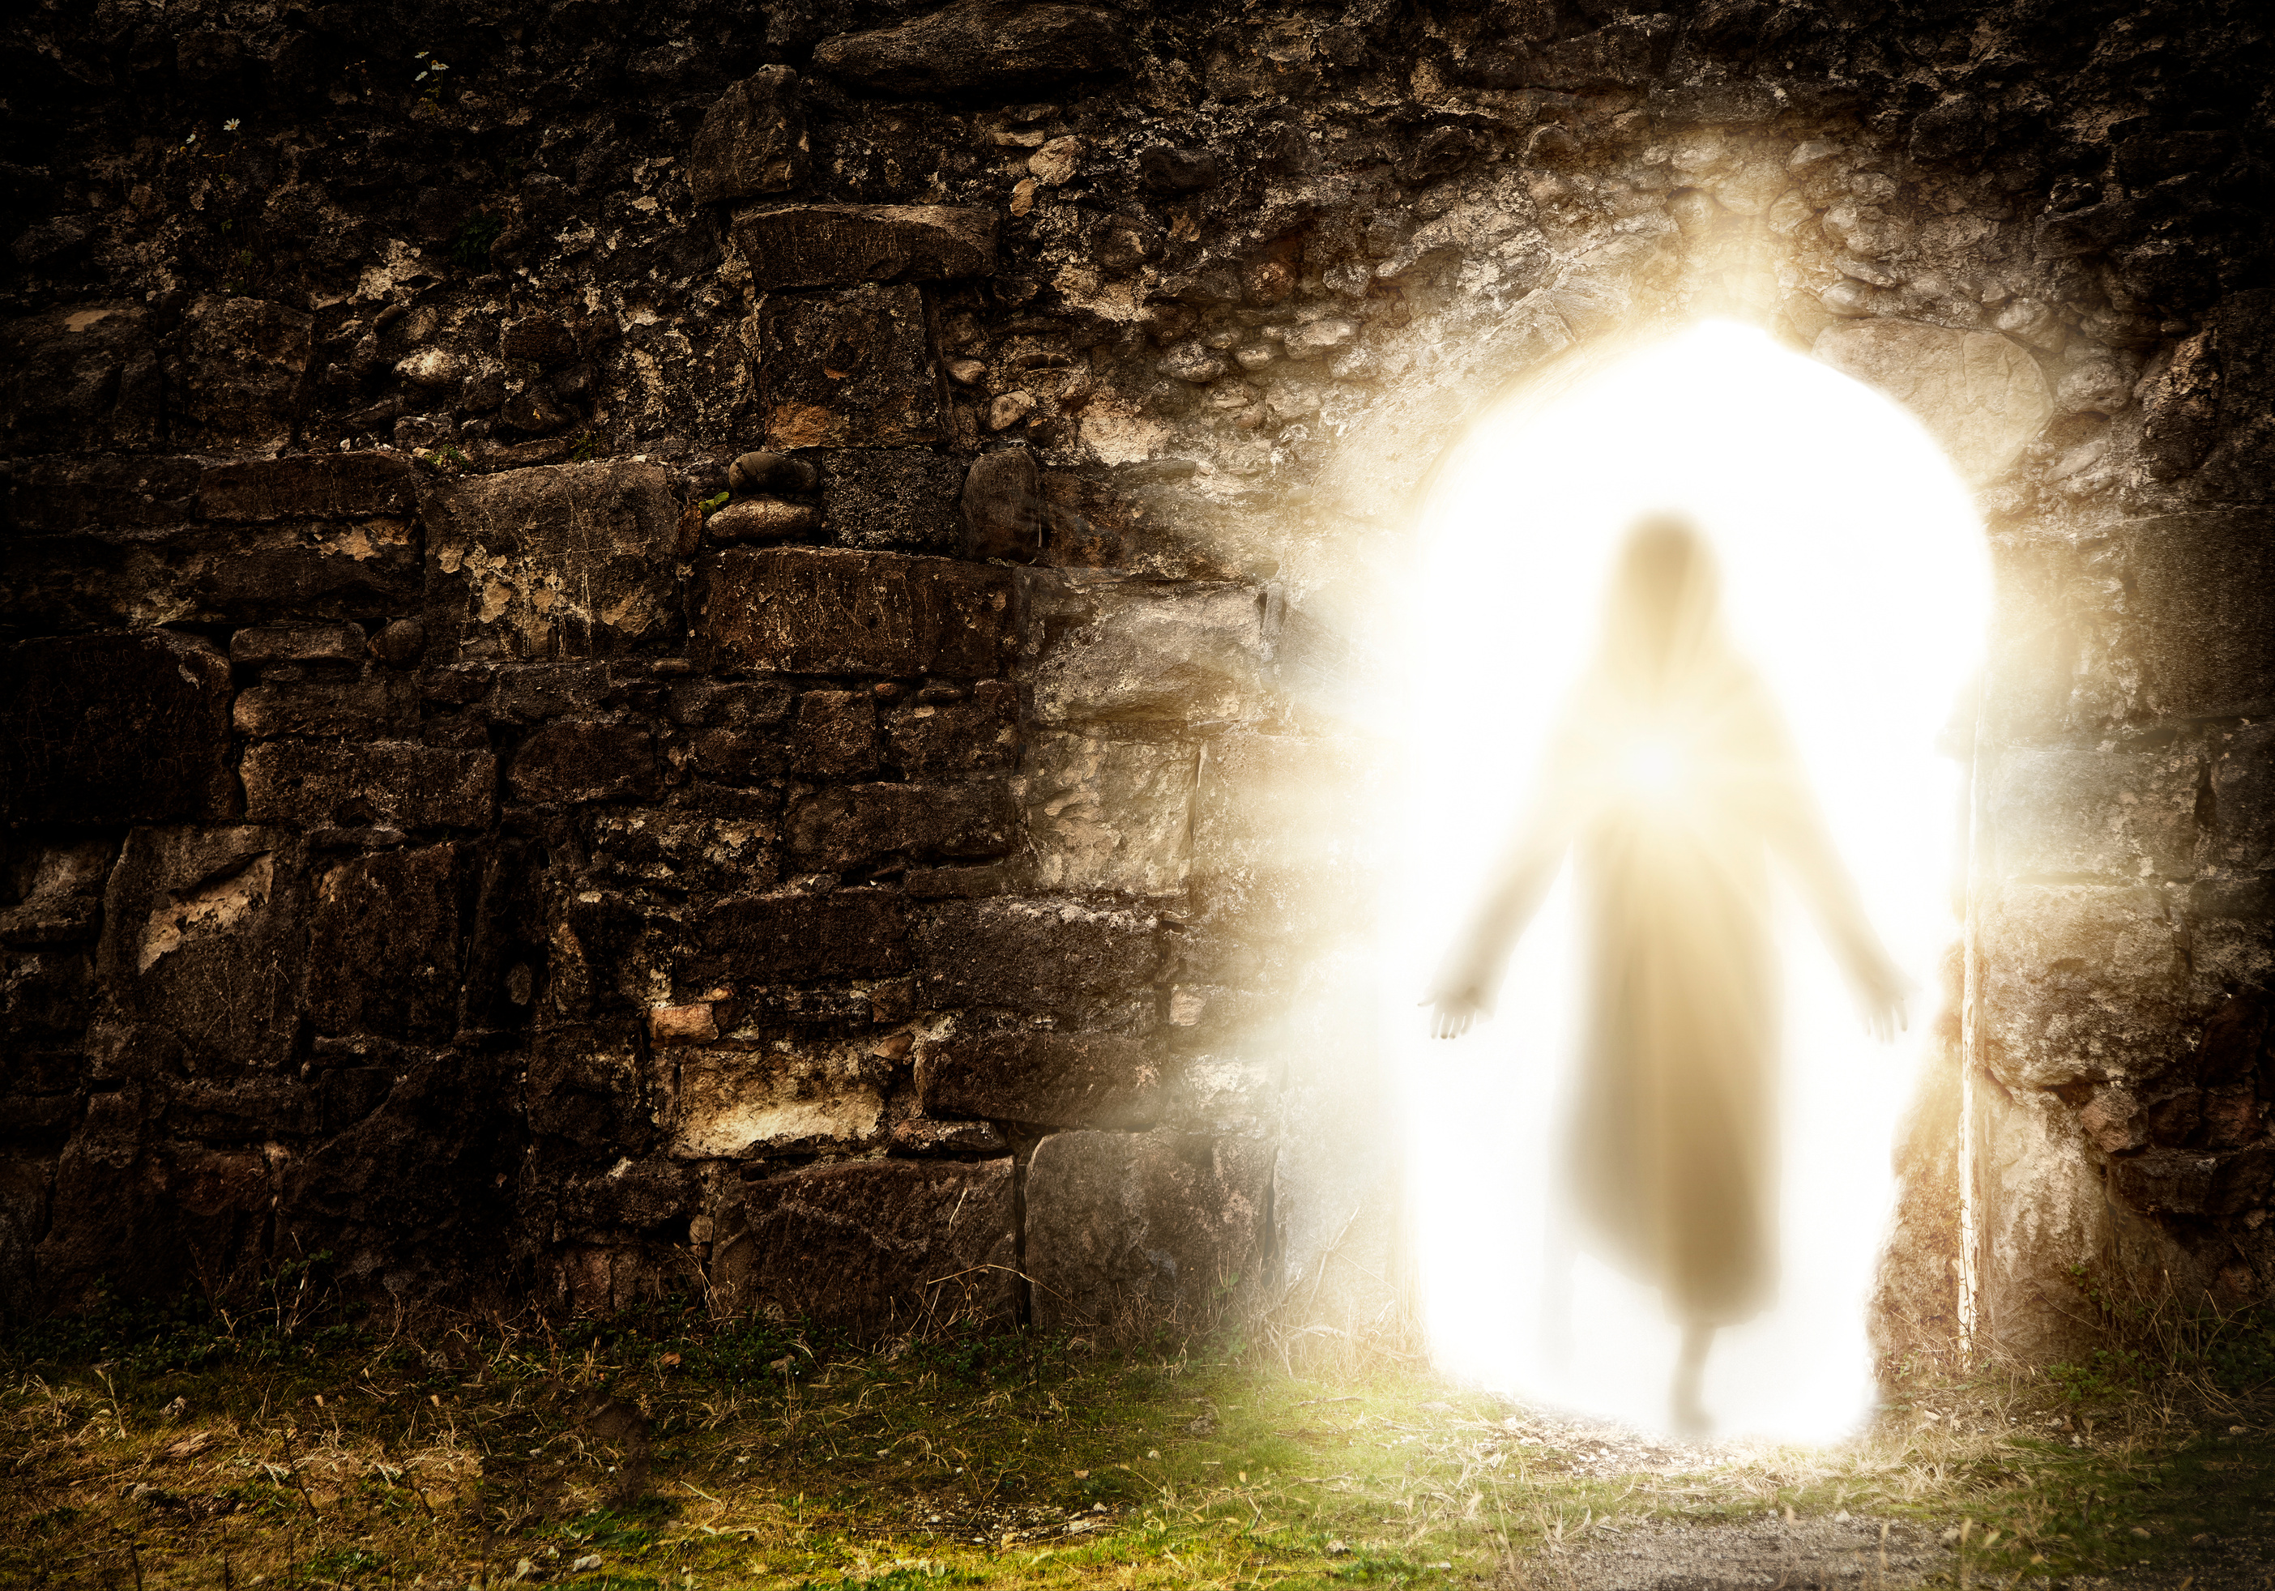

LECCIÓN 8
JESUS APARECE A LOS DISCIPULOS

Slide 2
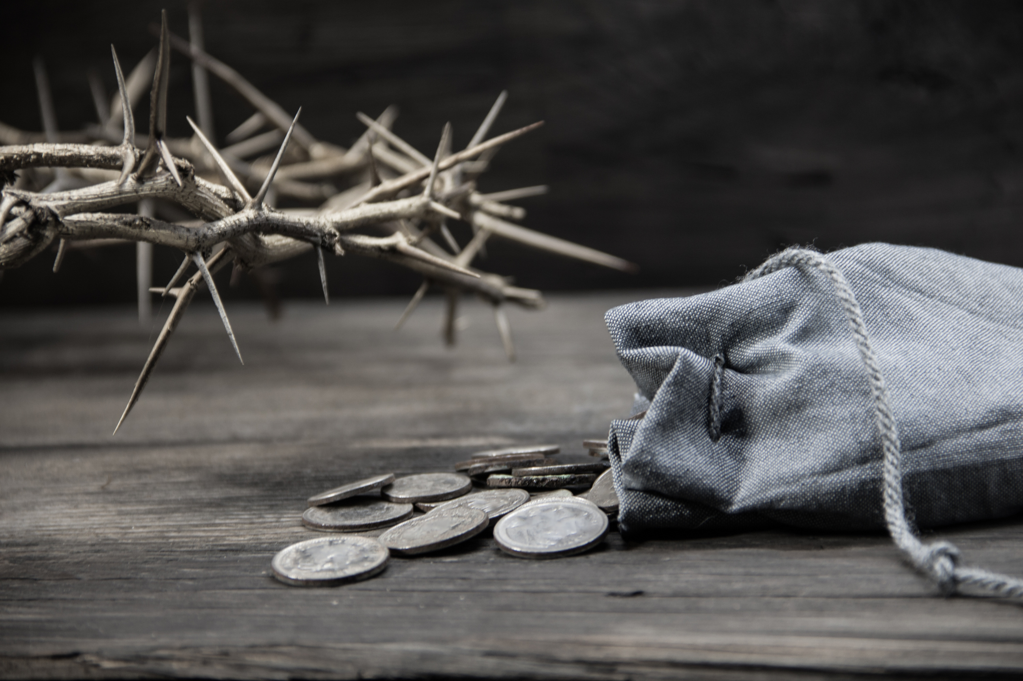

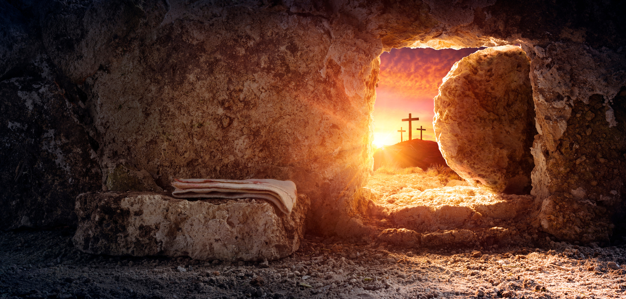
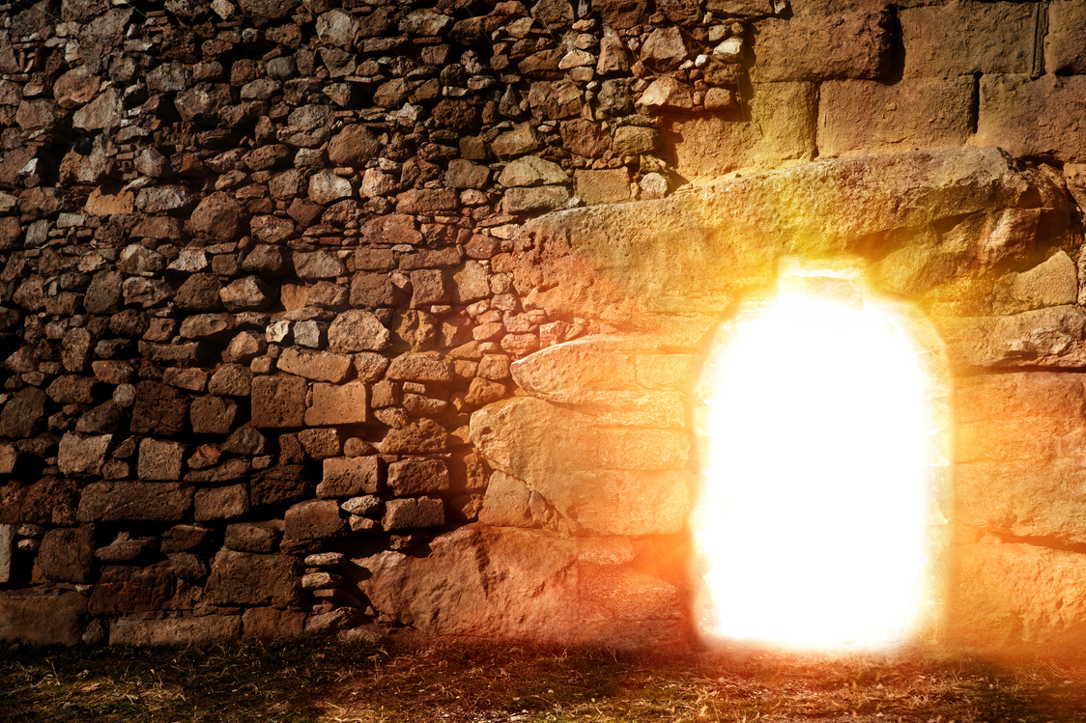
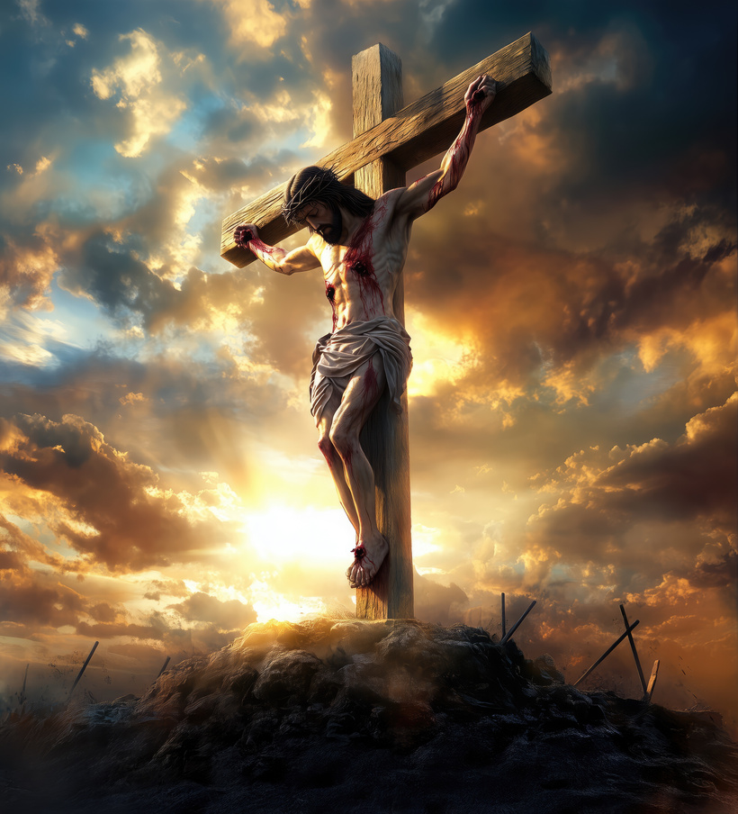
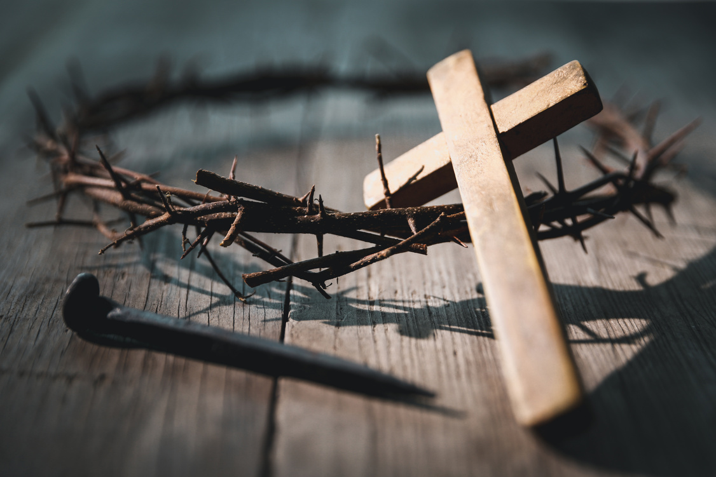
LECCIÓN DE REPASO
El entierro y la resurrección de Jesús
DOMINGO
LUNES
MARTES
MIERCOLES
JUEVES
LA REVELACIÓN DEL CARÁCTER
EL FRAUDE PARA ESQUIVAR LA REALIDAD
UNA INSTITUCIÓN SEMPITERNA
DESCANSANDO EN EL SEPULCRO
LA TUMBA VACÍA

Slide 3
LECCIÓN 8
JESUS APARECE A LOS DISCIPULOS

Slide 4
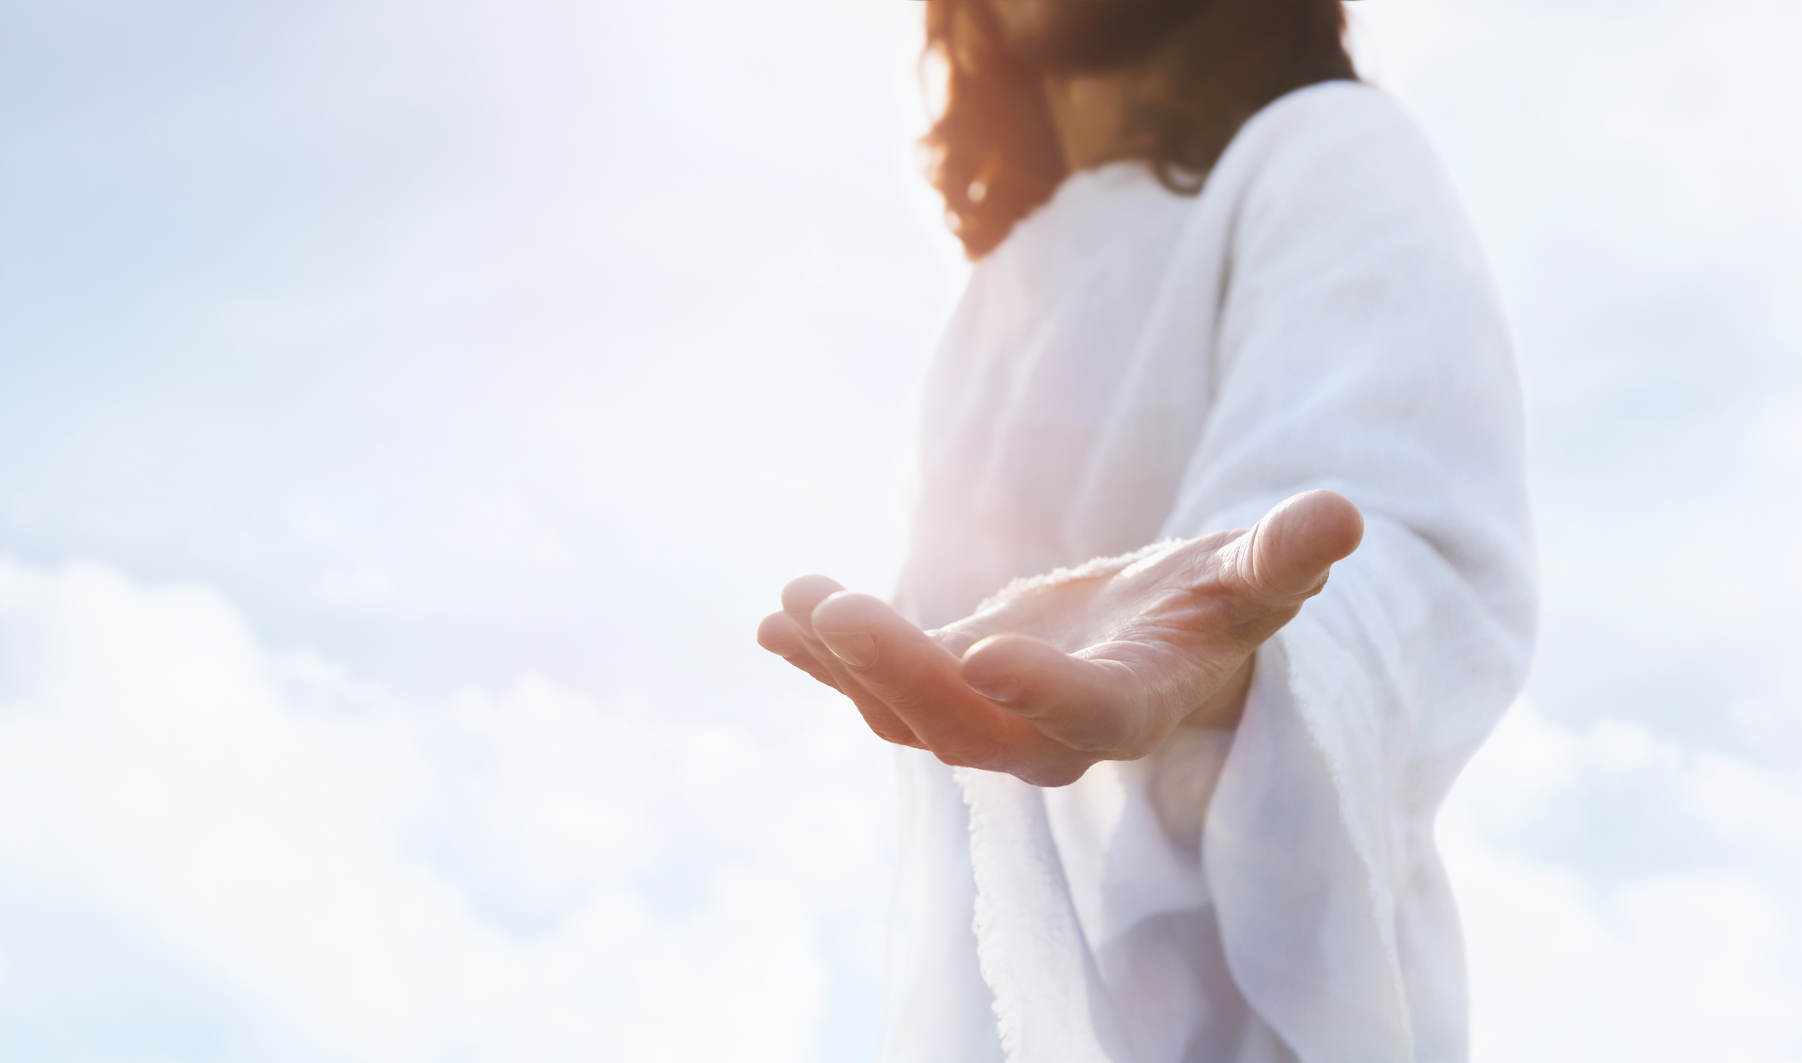

DOMINGO
¡MILAGRO EN LA TUMBA!
a. Mientras María de Magdala lloraba, se detuvo y miró dentro del sepulcro. ¿Qué vio allí? Juan 20:11 -13.

Slide 5
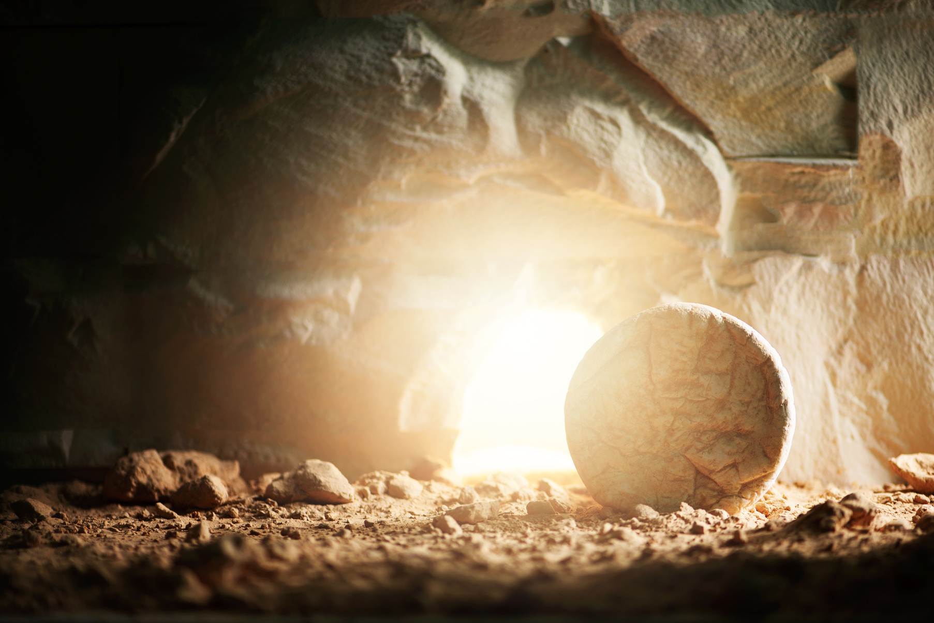
DOMINGO
b. ¿A quién y cómo Cristo se reveló primero? Juan 20:14 -18.

Slide 6

LUNES
CAMINO HACÍA EMAÚS
a. ¿Qué aconteció mientras dos discípulos de Cristo iban de camino a la villa de Emaús? Lucas 24:13–16

Slide 7

b. Relate la conversación que tuvieron. Lucas 24:17–24
LUNES

Slide 8
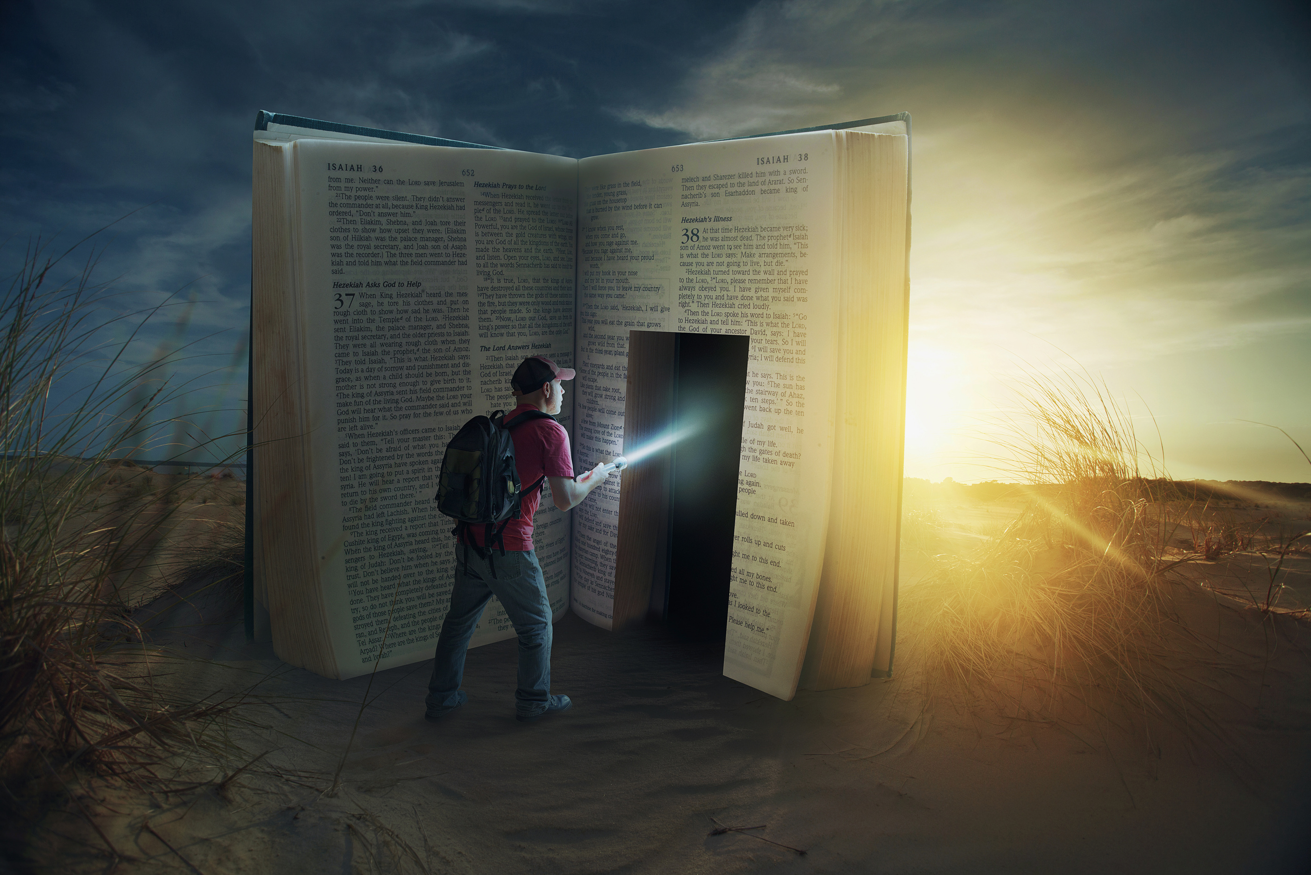
LUNES
c. ¿Cómo Jesús gentilmente les explicó las profecías? Lucas 24:25–27

Slide 9

MARTES
CORAZONES ARDIENTES
a. Cuándo Jesús hizo como que continuaría su camino más allá de Emaús, ¿qué le propusieron los dos discípulos? Lucas 24:28, 29.

Slide 10
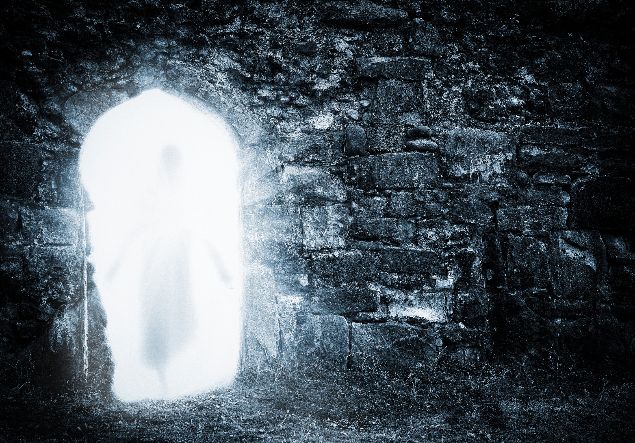
MARTES
b. ¿Cómo y cuándo los dos discípulos finalmente reconocieron al Salvador resucitado, – y cómo debemos tener un gozo similar? Lucas 24:30–32

Slide 11

MIERCOLES
CELO PARA EVANGELIZAR
a. Tan pronto como los dos discípulos en Emaús reconocieron a Jesús, ¿qué hicieron inmediatamente? Lucas 24:33–35

Slide 12
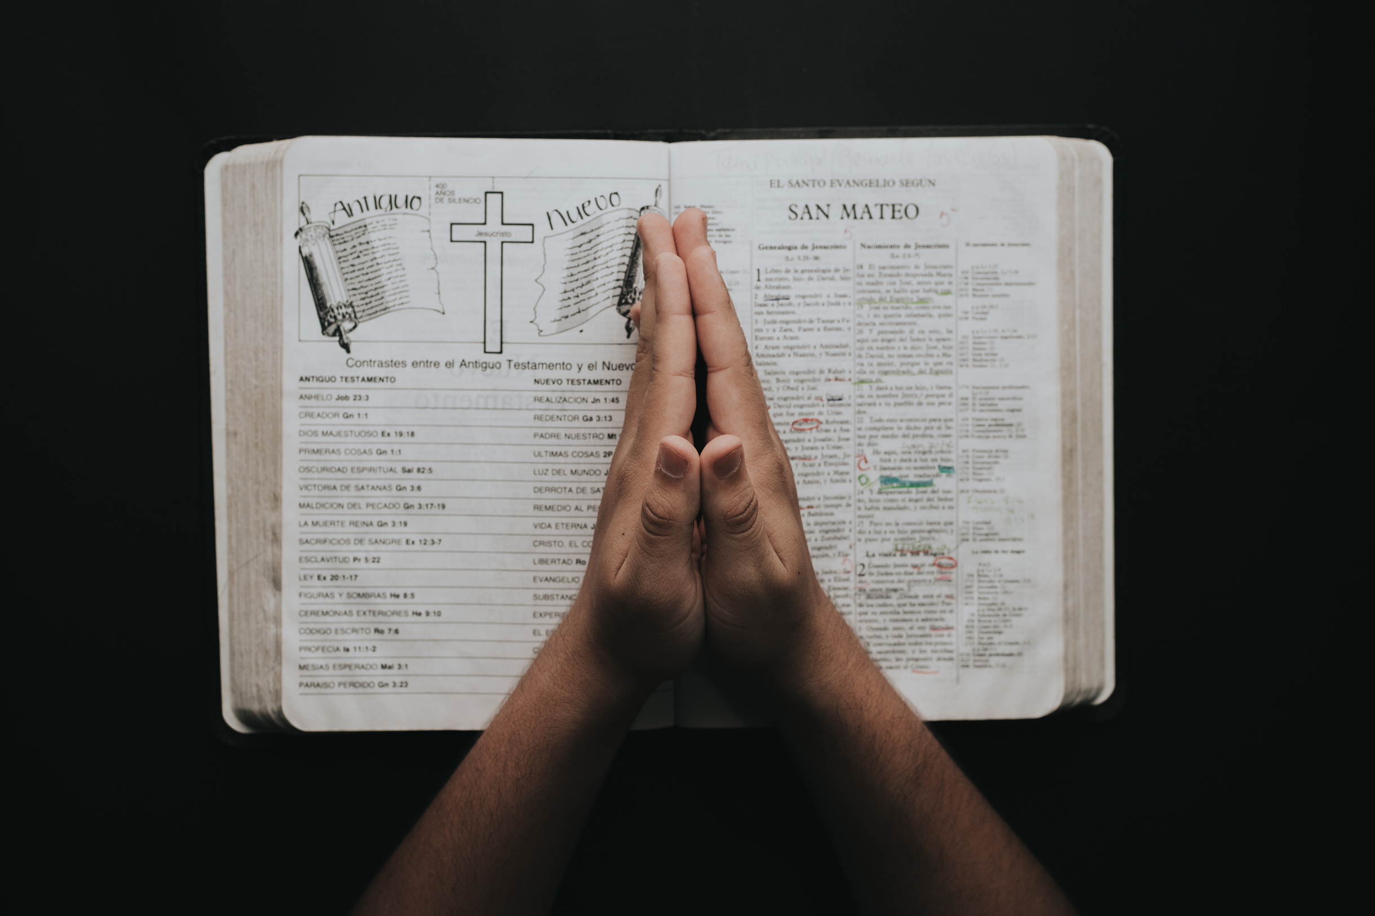
MIERCOLES
b. Mientras la mayoría de los discípulos de Cristo estaban en el aposento alto en Jerusalén, ¿qué aconteció inesperadamente? Lucas 24:36–40; Juan 20:19–21.

Slide 13

JUEVES
ENCARGADA DE UN DEBER
a. ¿Qué responsabilidad colocó Jesús sobre la iglesia en cuanto a tratar con el pecado y los pecadores concierne? Juan 20:22, 23

Slide 14
MINUTOS
MISIONEROS

